Slide 1

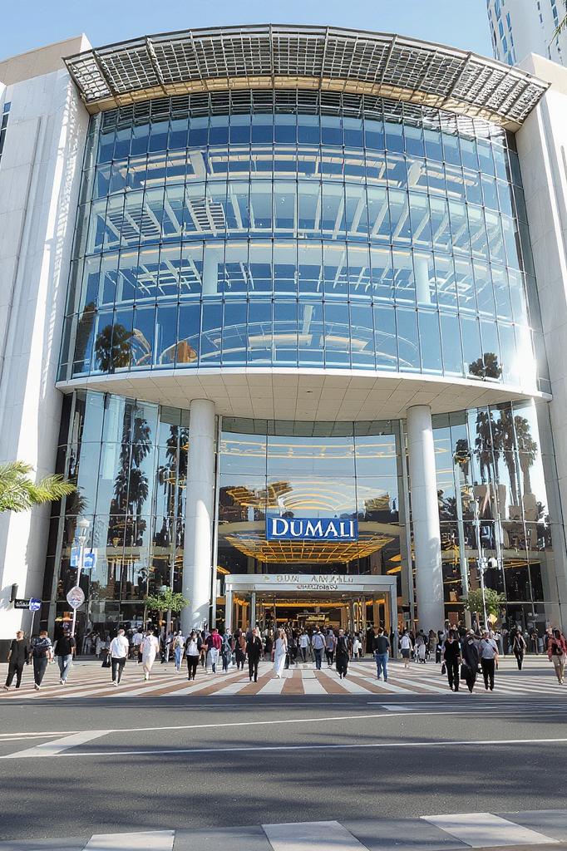
INITIATION AU MACHINE LEARNING
CTR 02: Segmentation de la Clientèle
Une approche par Apprentissage Non Supervisé. Cas d'étude du Dubai Mall
GROUPE 7:
BOUKOYI MOUTSASSI Rhupthur Jevainaitre
CHÉRIF Mouha Sadat
ABBA KAKA ABACACHI Rachid
DOSSOU KOKO Mahugnon Dieu-Donné Luc
Février 2026

Slide 2
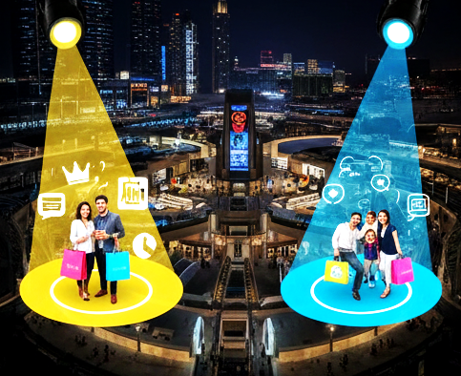
Agenda
01
Introduction
02
Description du Dataset
03
Analyse Exploratoire
04
Modélisation
05
Taxonomie des Clients
06
Déploiement
07
Perspectives & Conclusion

Slide 3
Introduction
La transformation des données transactionnelles brutes en leviers de croissance est cruciale pour maximiser le ROI des campagnes marketing. L'hyper-personnalisation, basée sur une compréhension fine des comportements clients via l'apprentissage non supervisé, permet d’optimiser l’impact des actions commerciales.
Problématiques Business
Transformer les données transactionnelles brutes en insights exploitables pour stimuler la croissance.
Comprendre les comportements clients sans étiquetage préalable pour mieux cibler les segments.
Adapter les campagnes marketing pour maximiser le retour sur investissement (ROI).
Répondre à la complexité croissante des comportements d'achat dans un environnement concurrentiel.
Utiliser la segmentation avancée pour personnaliser les offres et améliorer la fidélisation.
Objectifs Data & Marketing
Identifier des groupes homogènes de clients
Développer des campagnes promotionnelles personnalisées basées sur les profils clients.
Améliorer la précision des ciblages marketing et réduire les coûts d'acquisition.
Optimiser la fidélisation
Mesurer et ajuster en continu les performances marketing grâce à un pilotage data-driven.

Slide 4
Description du Dataset
Le dataset comprend 200 observations et 5 variables. Parmis les variables étudiées, nous avons 4 variables de types numériques (int64) et une variable de type catégorielle (objet). La variable "CustomerID" n'apporte aucune valeur statistique à notre étude et a été écartée de la modélisation.
Variables Principales
Genre : Sexe du client (Homme/Femme).
Age : Tranche d'âge des clients en années.
Revenu annuel (k$) : Revenu annuel en milliers de dollars.
Score de dépense (1-100) : Indice de dépense basé sur le comportement d'achat.
Qualité des Données
Aucune valeur manquante n'a été détectée dans le jeu de données.
Les données sont propres, sans doublons ni erreurs apparentes.
Données cohérentes et complètes après nettoyage initial.
Les variables sont bien typées : numériques pour l'âge, le revenu et le score, et catégorielle pour le genre.
Analyse Statistique
Variance satisfaisante assurant une bonne différenciation entre clients.
Skewness : légère asymétrie dans la distribution des revenus et âges.
Kurtosis : distribution des dépenses légèrement aplatie, indiquant une variabilité modérée.
Ces caractéristiques guident le choix des techniques de normalisation et de clustering.

Slide 5
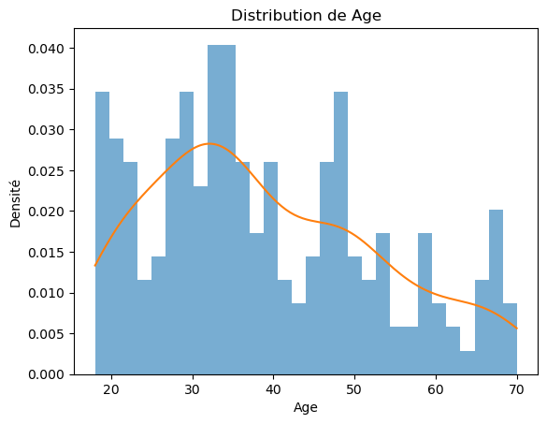
Analyse Exploratoire: Analyse Univariée
La distribution d'âge révèle un pic marqué chez les 30-35 ans, identifiant un segment clé et actif de la clientèle.
Distribution de l'Âge
Concentration majeure : Forte densité de la clientèle dans la tranche 30-35 ans.
Profil dominant : Prédominance de la population active (Millennials), moteur principal de la consommation urbaine.
Observation : Bien que l'audience s'étende de 18 à 70 ans, le volume de fréquentation est porté par les jeunes adultes.
Impact Marketing : Justifie l'utilisation de canaux digitaux et d'expériences basées sur l'immédiateté et les tendances.

Slide 6
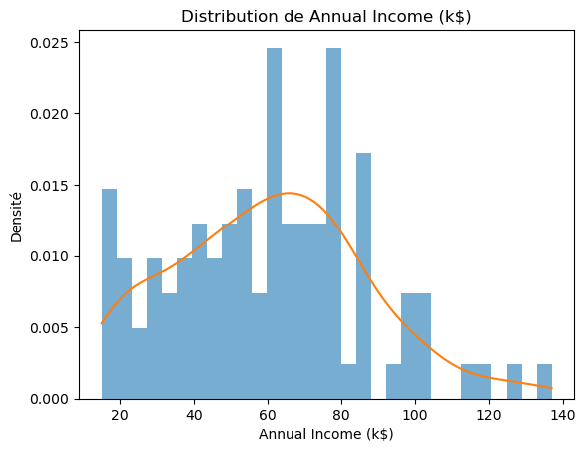
Analyse Exploratoire: Analyse Univariée
La distribution des revenus révèle une forte dispersion, avec une concentration sur la classe moyenne, reflétant la diversité socio-économique de la clientèle
Distribution du Revenu Annuel
Amplitude : Forte dispersion des revenus, allant de 15k$ à 137k$ par an.
Distribution : Profil assez homogène avec une légère concentration autour de la classe moyenne (60k$ - 70k$).
Constat clé : Le Dubai Mall attire tous les segments socio-économiques, des budgets modestes aux hauts revenus.
Nécessité technique : Cette diversité justifie l'utilisation du Clustering pour croiser la capacité financière avec le comportement d'achat réel.

Slide 7
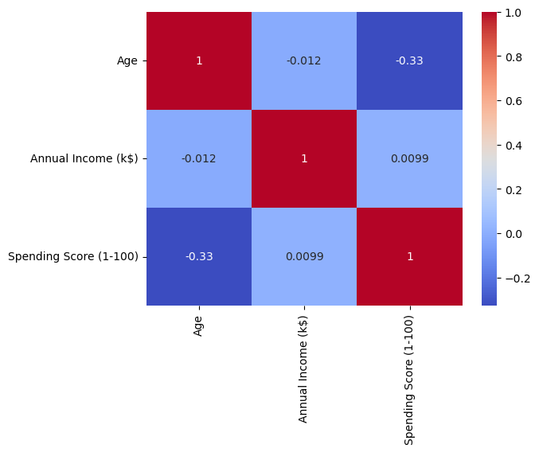
Analyse Exploratoire: Analyse Bivariée & Corrélations
L'absence de corrélation linéaire forte entre nos variables justifie l'utilisation d'un algorithme non linéaire pour capturer des structures de groupes complexes.
Matrice de Corrélation (Heatmap)
Faible corrélation entre revenu annuel et spending score : le comportement d’achat ne dépend pas uniquement du revenu.
Légère corrélation négativement entre âge et spending score: Les clients plus jeunes ont tendance à des scores de dépense plus élevés.

Slide 8
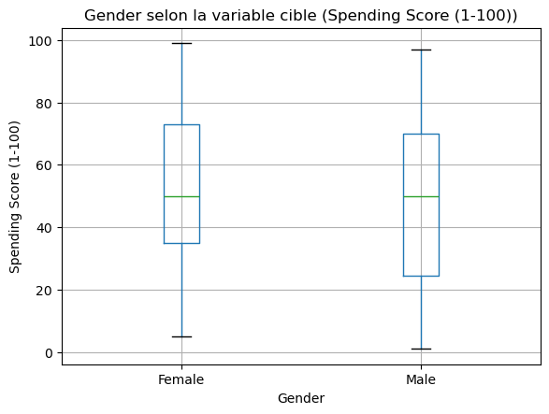
Analyse du Genre
Le genre ne constitue donc pas une variable discriminante pertinente pour le clustering, mais peut éventuellement servir à l’interprétation descriptive des segments
Distribution du Spending Score selon le genre
Comportements basés sur le genre
Le test de Mann-Whitney (p = 0.571) ne met en évidence aucune différence significative du Spending Score selon le genre.
La taille d’effet mesurée par le coefficient de Cliff (δ = -0.047) est négligeable, confirmant l’absence d’association substantielle.

Slide 9
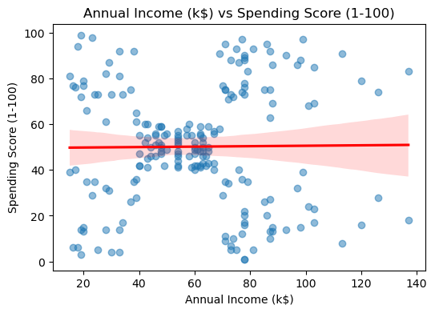
Analyse Exploratoire: Détection des Structures Naturelles
Observation Clé
Identification visuelle des groupes
Groupes naturels bien séparés des profils typiques:
Haut revenu / forte dépense : clients VIP
Haut revenu / faible dépense : potentiel à activer
Faible revenu / forte dépense : acheteurs impulsifs
Faible revenu / faible dépense : faible valeur
Cette étape exploratoire est cruciale pour comprendre la structure latente et mieux cibler les actions marketing.

Slide 10
Modélisation: Comparaison des Algorithmes de Clustering
Chaque algorithme offre des avantages spécifiques selon la forme des clusters, la gestion du bruit, et la complexité, permettant un choix adapté aux données et objectifs métier.
Comparaison des algorithmes K-Means, Clustering Hiérarchique, DBSCAN, et GMM
Algorithme | Simplicité | Forme des clusters | Gestion du bruit | Cas d'usage
K-Means | Simple et efficace | Clusters sphériques | Faible gestion du bruit | Segmenter des données bien séparées et compactes
Clustering Hiérarchique | Complexe, plus gourmand en calcul | Hiérarchie taxonomique, forme variable | Modérée, dépend du lien utilisé | Comprendre relations hiérarchiques entre groupes
DBSCAN | Paramétrage délicat | Formes arbitraires | Bonne détection des outliers | Identifier noyaux denses et anomalies
GMM | Complexe, modélisation probabiliste | Clusters elliptiques | Modérée, modélisation de bruit possible | Clustering avec formes plus flexibles

Slide 11
Techniques de Prétraitement
La normalisation via StandardScaler est essentielle pour garantir que chaque variable contribue équitablement à la formation des clusters dans K-Means. Un pipeline structuré de nettoyage, encodage et normalisation assure la qualité et la cohérence des données, optimisant ainsi la performance du modèle.
Nettoyage des données
Encodage et transformation
Normalisation avec StandardScaler
Activités
Activités
Activités
Identification et traitement des valeurs manquantes (N/A) pour garantir l’intégrité des données.
Élimination des doublons et correction des erreurs de saisie.
Vérification de la cohérence et homogénéité des formats de données.
Conversion des variables catégorielles en variables numériques si nécessaire.
Préparation des données pour les algorithmes basés sur des mesures de distance.
Utilisation d’encodages simples comme le one-hot encoding ou label encoding selon le contexte.
Application de StandardScaler pour centrer et réduire les variables.
Importance cruciale car K-Means utilise la distance euclidienne, sensible aux échelles différentes.
Permet d’éviter que des variables comme le revenu (en milliers) dominent celles comme l’âge (en dizaines).
Deliverables
Deliverables
Deliverables
Dataset propre et homogène, prêt pour l’analyse.
Données numériques prêtes pour analyse et modélisation.
Données normalisées assurant une contribution équilibrée des variables au clustering.

Slide 12
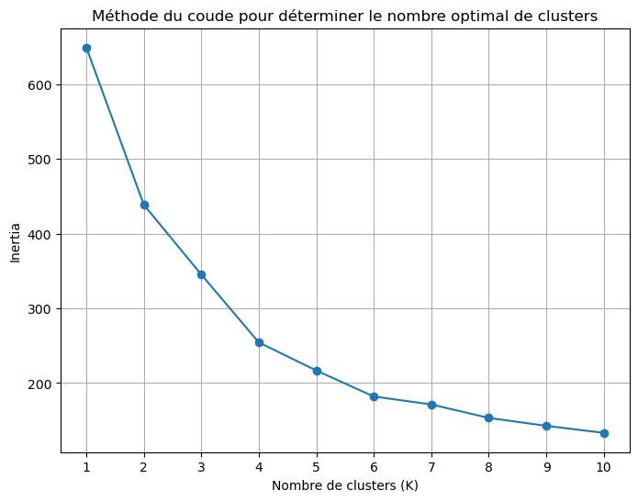
Modélisation: Optimisation du Nombre de Clusters (K)
L'analyse combinée de la méthode du coude et de la silhouette confirment que 4 clusters offrent un équilibre optimal entre cohésion interne et séparation externe des groupes. Cette configuration permet une segmentation robuste et exploitable pour les actions marketing ciblées.
Méthode du Coude (WSS)
Analyse et recommandations
La méthode du coude montre une forte diminution de l'inertie intra-classe jusqu'à K=4
La méthode de la silhouette montre une forte diminution de l’inertie intra-classe jusqu'à K =4
Au-delà de K=4, les améliorations sont marginales, augmentant la complexité sans bénéfice significatif.
La décision sur K=4 équilibre ainsi la précision mathématique et la simplicité métier pour une application pratique.
Cette optimisation garantit que les clusters formés sont stables et interprétables, facilitant la mise en œuvre marketing.

Slide 13




Modélisation: Zoom sur l'Algorithme K-Means
K-Means est un algorithme de clustering itératif qui optimise la partition des données en minimisant la variance intra-cluster. Son efficacité repose sur une initialisation intelligente, une mise à jour rigoureuse des centroïdes et une robustesse testée par multiples initialisations.
Initialisation K-means++
Affectation des points aux clusters
Mise à jour des centroïdes
Test de robustesse
Activities
Activities
Activities
Activities
Sélectionner intelligemment les centroïdes initiaux pour éviter les mauvaises convergences.
Réduire le risque de points de départ proches et améliorer la qualité finale du clustering.
Facilite une convergence plus rapide et plus stable comparé à une initialisation aléatoire.
Calculer la distance euclidienne entre chaque point et les centroïdes.
Attribuer chaque point au cluster dont le centroïde est le plus proche.
Cette étape segmente les données selon la proximité dans l’espace des variables normalisées.
Recalculer la position de chaque centroïde comme la moyenne des points attribués.
Cette nouvelle position reflète la représentation centrale du cluster.
Répéter les étapes d’affectation et de mise à jour jusqu’à convergence.
Effectuer plusieurs initialisations pour vérifier la stabilité des clusters.
Comparer les résultats pour éviter les solutions locales non optimales.
Assurer une segmentation fiable et reproductible malgré la nature aléatoire initiale.

Slide 14
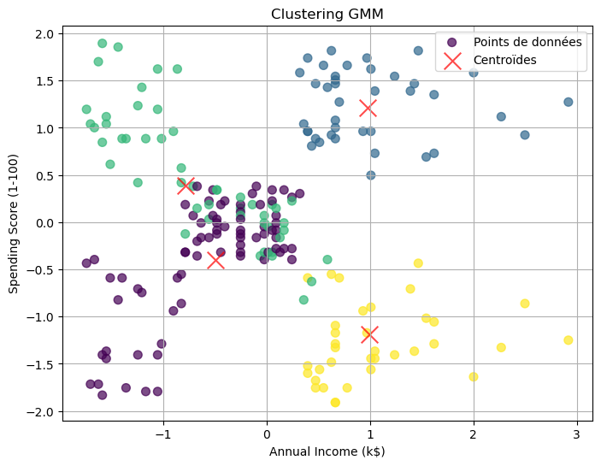
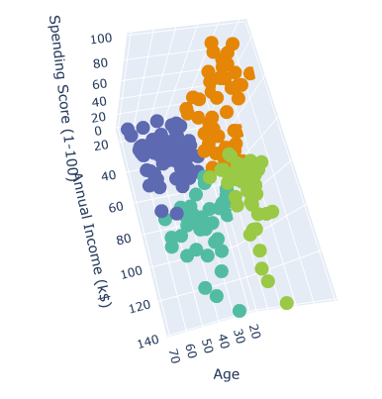
Modélisation: Visualisation Finale du Clustering
La visualisation 2D/3D du clustering final confirme la segmentation en 4 clusters distincts, facilitant l'interprétation et les actions marketing ciblées.
Graphique 2D du Clustering
Visualisation 3D avec PCA
Projection en 2 dimensions montrant clairement la séparation des 4 clusters distincts.
Représentation en 3D pour mieux percevoir la structure des clusters et leurs chevauchements potentiels.

Slide 15


Taxonomie: Profil 1 “Élite à Haute Valeur”
Les 'Élite à Haute Valeur' représentent les clients à fort revenu et forte dépense, essentiels pour le prestige et la croissance du Dubai Mall.
Profil des Étoiles
Actions Recommandées
Ce segment regroupe les clients à revenu élevé et dépense importante, avec un fort pouvoir d'achat et une fidélité élevée.
Offrir un service de conciergerie privée personnalisé et un accès exclusif aux salons VIP pour renforcer leur fidélité et maximiser leur expérience client.

Slide 16


Taxonomie: Profil 2 “Cible Premium sous-exploitée”
Les “Cible Premium sous-exploitée” représentent un segment à fort potentiel avec un revenu élevé mais une dépense faible, nécessitant des stratégies ciblées pour accroître leur engagement.
Profil des Prudents
Actions Recommandées
Clients avec un revenu annuel élevé mais un score de dépense faible, indiquant une prudence dans leurs achats malgré leur capacité financière.
Mener des enquêtes de satisfaction pour mieux comprendre leurs freins et proposer des offres exclusives dans le secteur du luxe pour stimuler leur intérêt.

Slide 17
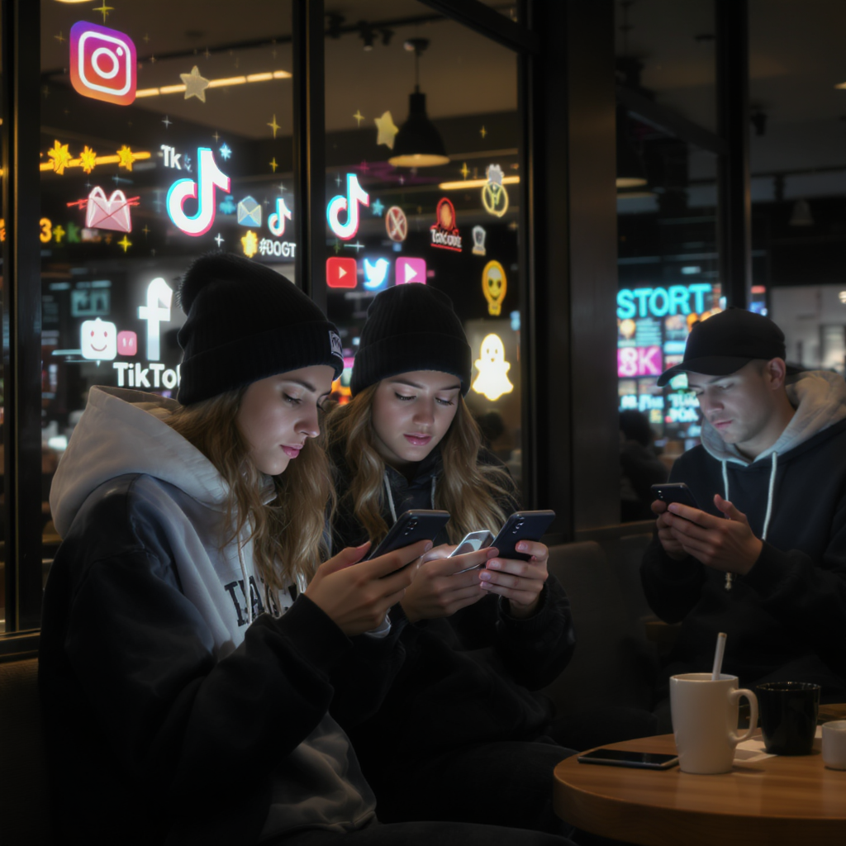
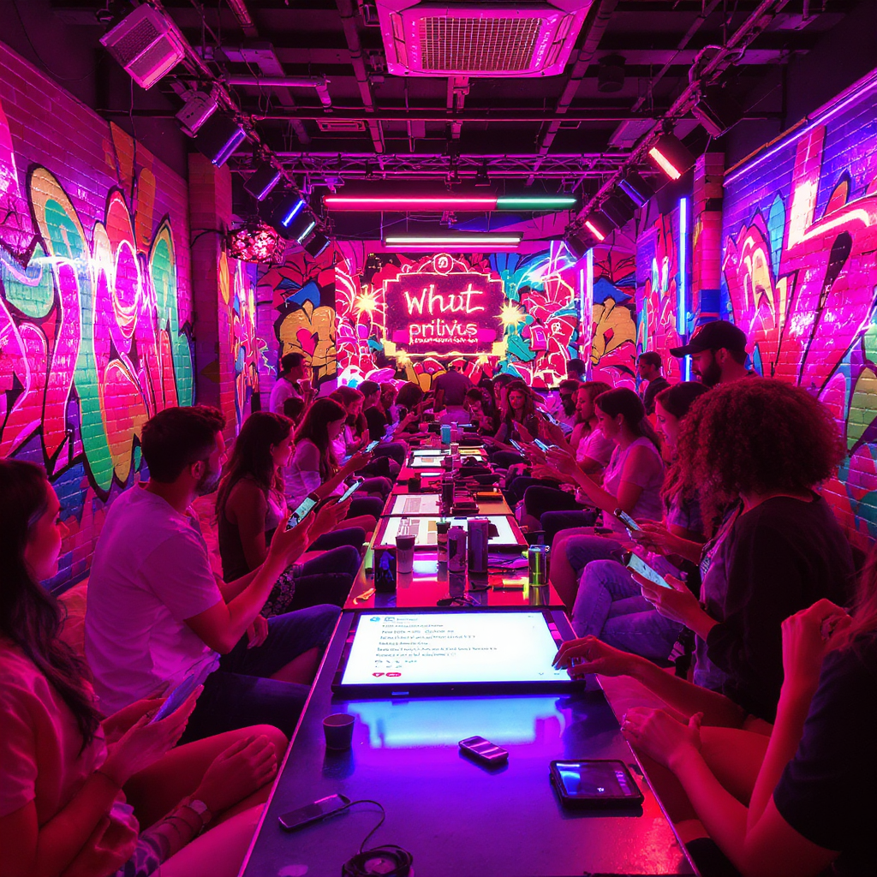
Taxonomie: Profil 3 “Acheteurs impulsifs”
Profil des Impulsifs
Les Impulsifs dépensent beaucoup malgré un faible revenu, attirés par les tendances et l'image de marque. Ils sont souvent jeunes et actifs sur les réseaux sociaux.
Stratégies Marketing
Exploiter le marketing d'influence, la présence sur Instagram et autres réseaux sociaux, et créer des campagnes mettant en avant l'aspect « instagrameabilité » pour capter leur attention.
Les Impulsifs ont un revenu faible mais un fort pouvoir de dépense, sensibles aux tendances et à l'image, ce qui en fait une cible idéale pour le marketing d'influence et les réseaux sociaux.

Slide 18
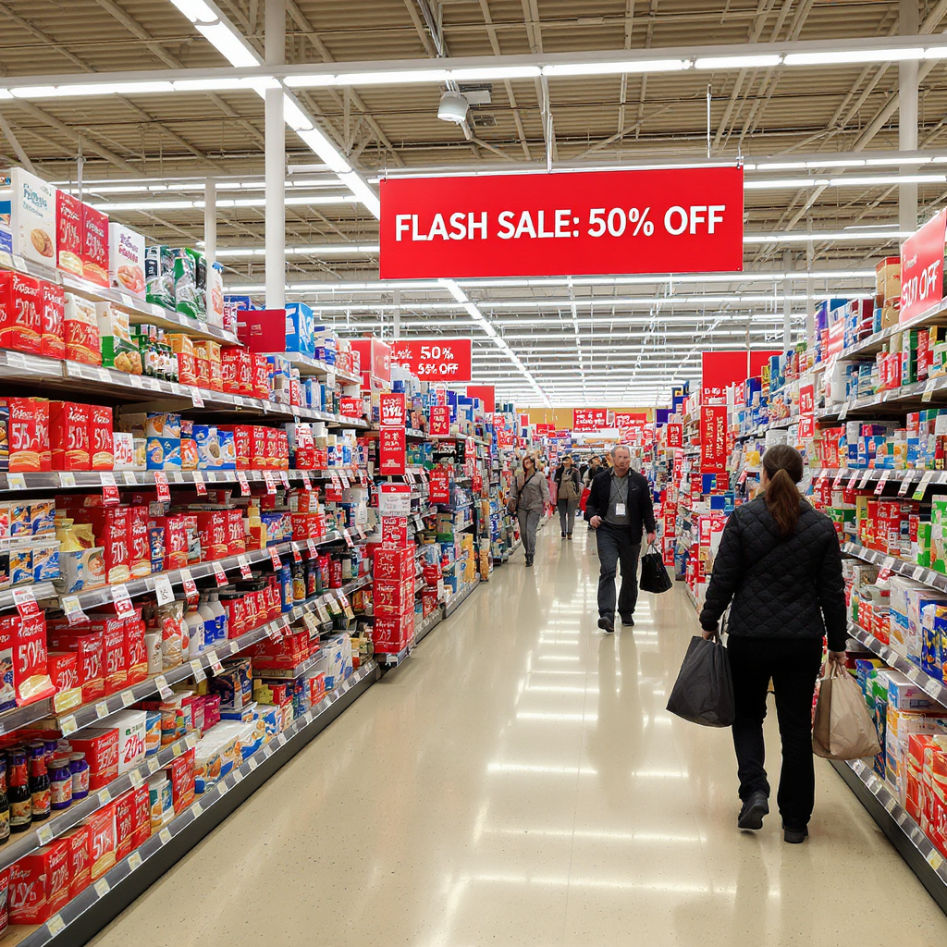
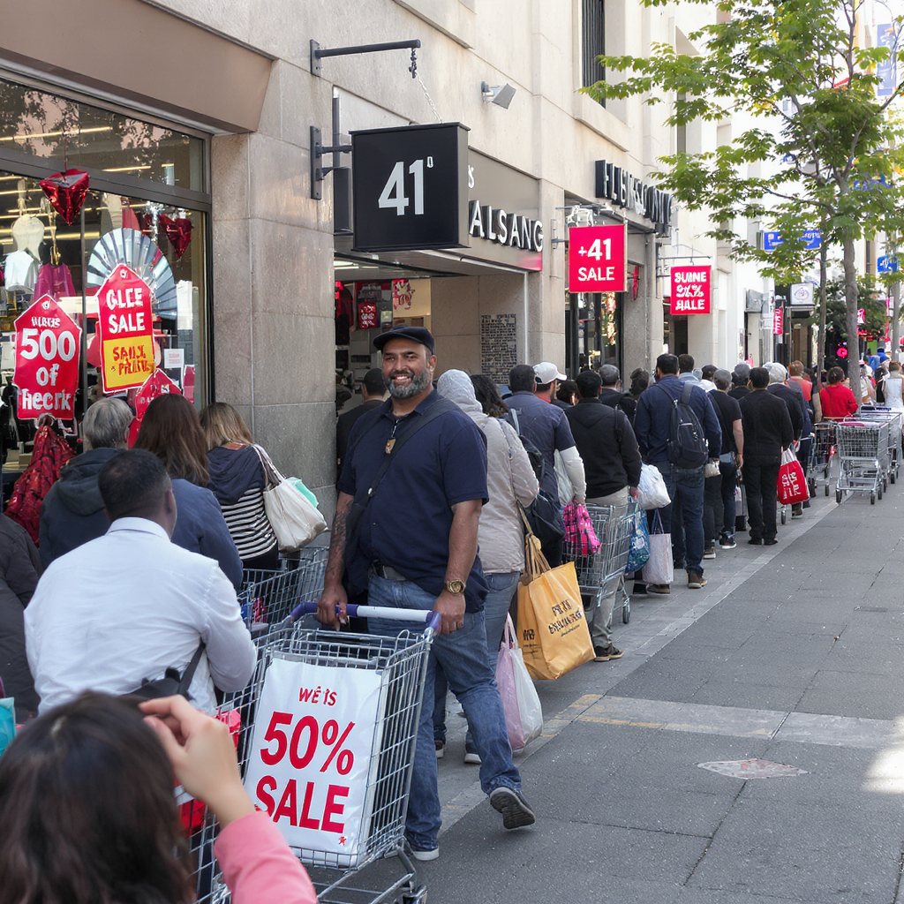
Taxonomie: Profil 4 “Consommateurs Pragmatiques”
Profil des Consommateurs Pragmatiques
Clients à faible revenu et faible dépense, souvent opportunistes cherchant les meilleures affaires et promotions.
Actions Marketing Ciblées
Proposer des ventes flash et des opérations de déstockage pour attirer ces clients sensibles aux prix et augmenter leur fréquence d'achat.
Les "Consommateurs Pragmatiques" représentent une clientèle à faible revenu et faible dépense, ciblée par des actions promotionnelles spécifiques comme les ventes flash et le déstockage pour maximiser leur engagement.

Slide 19
Modélisation: Limites du Modèle
Le modèle K-Means présente des contraintes liées à l'hypothèse de clusters uniformes en taille et densité, ce qui peut biaiser les résultats. De plus, l'absence de prise en compte de la dimension temporelle limite la compréhension dynamique des comportements clients.
Hypothèses du K-Means
Suppose que tous les clusters ont une forme sphérique et une taille similaire.
Peut mal fonctionner avec des clusters de densités variées ou formes irrégulières.
Sensibilité aux outliers qui peuvent déformer les centroïdes.
Impact direct sur la qualité du clustering et la segmentation finale.
Limites liées aux Données
Les données sont statiques, sans intégration de la variable temps.
Manque les dimensions Récence, Fréquence, Montant (RFM) cruciales pour une segmentation comportementale.
Ce manque limite la capacité à détecter l'évolution des comportements clients.
Risque de segmentations obsolètes si les habitudes changent rapidement.
Limites liées aux Données
Les clusters peuvent ne pas refléter fidèlement la diversité réelle des clients.
Nécessité d'explorer des algorithmes plus flexibles comme DBSCAN ou GMM.
Intégrer la dimension temporelle via des séries temporelles ou clustering dynamique.
Utilisation future de données enrichies pour améliorer la robustesse et la pertinence.

Slide 20
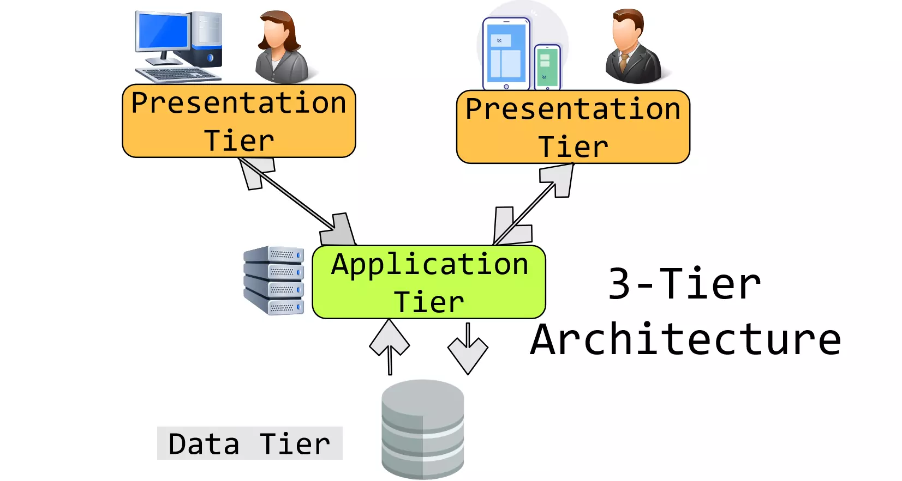
API (Application Programmable Interface)
Architecture

Slide 21
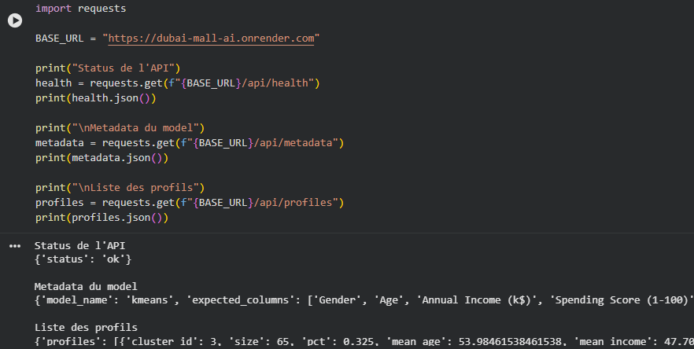
API (Application Programmable Interface)
Comment Interroger notre API

Slide 22
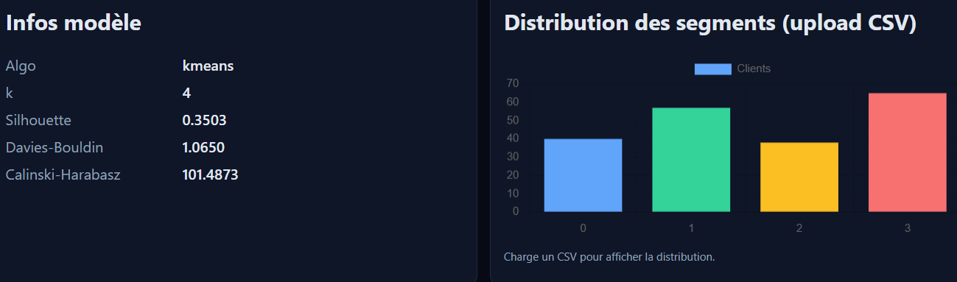
Déploiement
Pour assurer le succès opérationnel de la segmentation avancée nous avons développé une API qui permet de faire la segmentation client. Cette API accessible via l’url (https://dubai-mall-ai.onrender.com/):
permet de charger un fichier de données au format CSV
à partir du fichier chargé fait la sergmentation client
affiche les informations du modèle et la distribution des segments
affiche un résumé sur les clusters et les profiles des clusters
permet d’inférer le profil probable d’un client à partir des valeurs simulées des variables âge, revenu annuel et indice de consommation.
Quelques captures de la présentation visuelle à partir de notre API:

Slide 23
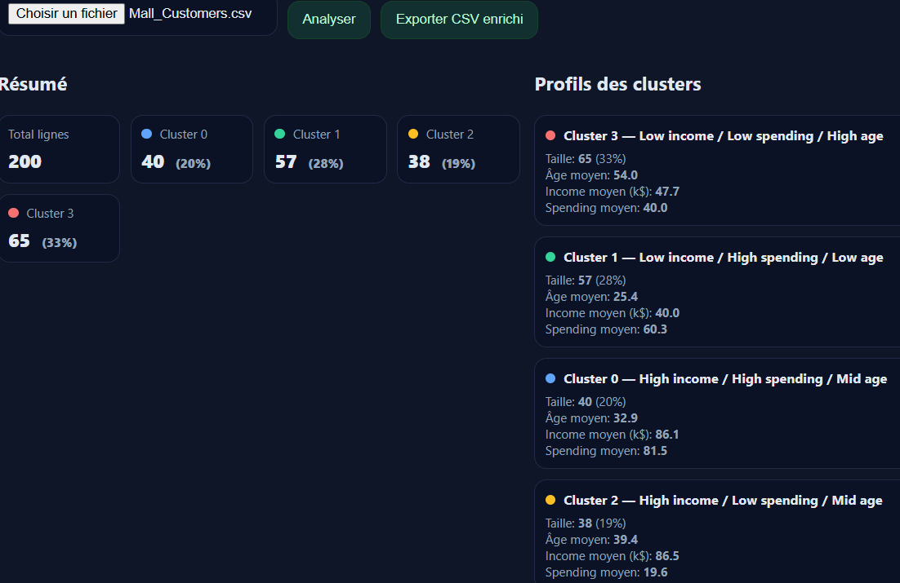
Déploiement (suite)

Slide 24

Conclusion
Limites du modèle
Statique : Le clustering K-Means ne prend pas en compte l'évolution temporelle (Churn).
Sensibilité : Sensibilité aux outliers (valeurs aberrantes de revenus).
Synthèse et perspectives clés
La segmentation basée sur l'apprentissage non supervisé a révélé des profils clients pertinents, permettant une hyper-personnalisation efficace.
L'exploitation des données a maximisé le ROI des campagnes marketing grâce à une meilleure compréhension des comportements d'achat.
Les limites du modèle actuel, notamment l'absence de dimension temporelle, ouvrent la voie à des améliorations futures.
Le passage à un clustering dynamique en temps réel permettra d'adapter les actions marketing au fil des comportements clients et de leur évolution.
Cette évolution vers le temps réel favorisera une meilleure réactivité, une personnalisation accrue et un avantage concurrentiel durable.
Migration vers un modèle DBSCAN pour mieux gérer le bruit et les densités variables."
L'approche Data-Driven a permis de transformer les données brutes en segments clients opérationnels, optimisant ainsi les décisions marketing au Dubai Mall. Cette démarche offre une base solide pour évoluer vers un clustering dynamique en temps réel, intégrant des données temporelles pour un marketing encore plus réactif et personnalisé.

Slide 25
Merci pour votre attention

